Slide 1




























E

Slide 2
一、我们主要面临的威胁?
目 录
二、这些威胁从哪里来？
三、软件安全开发 四、安全监控与应急响应 五、安全工作的“实干者”

Slide 3


150@g¿gŚ—@ŒÿÏ,ń,@
OWASP.ORG

Slide 4

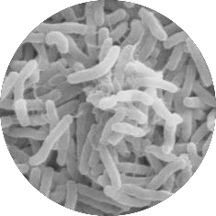
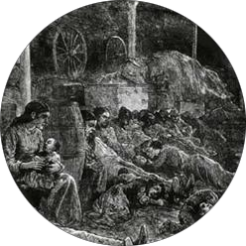
150年前 伦敦霍乱“瘟疫肆虐”整条河流充斥着一种晦暗不明的淡褐色液体….
200万城市人口 垃圾污染严重
病菌肆虐
伦敦的地下就是一个杀人的地狱
71508例霍乱病例
26101例为死亡人数
盲目恐惧疾病
恐惧
主要传播途径水源污染
黑色=死亡人数

Slide 5
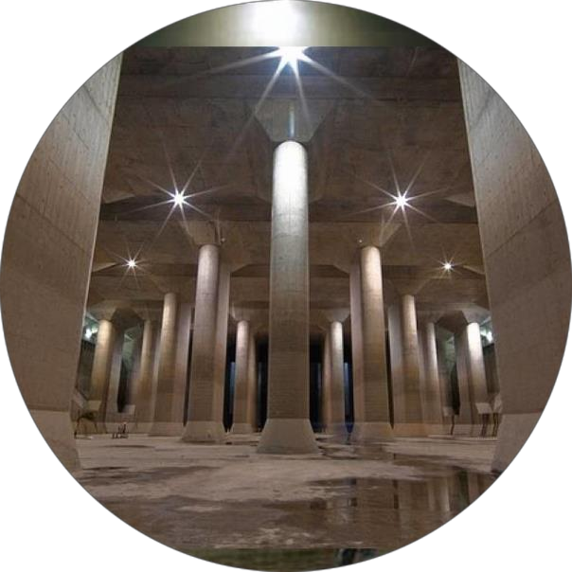
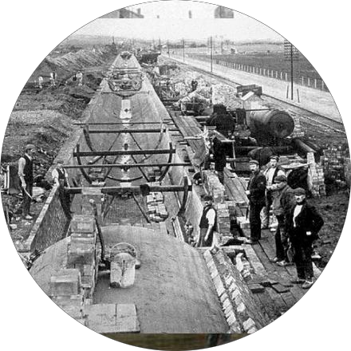
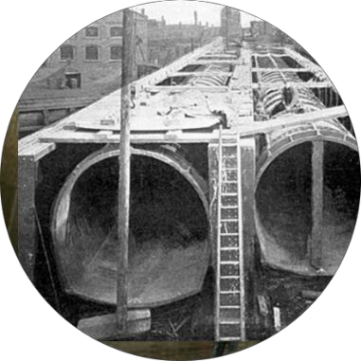
“自下而上”为防霍乱改造排水系统
——伦敦排水管道系统 Joseph Bazalgette
“世界七大工程奇迹”
伦敦下水道与金字塔齐名
 全长160公里 地下3米
 挖掘土方350万吨 管道直径3米
 3亿8千万块混凝土砖
《 Seven Wonders of the Industrial World》
 每年3900万吨污水
 通过这个系统排入泰晤士河

Slide 6
一、我们主要面临的威胁?
威胁泛化
1. 关键漏洞 一览众山小
2. 数据泄露 汇入地下经济
3. 安全事件 商业军火
4. 恶意代码 灯下黑
5. 电信诈骗 泛滥成灾
6. 勒索软件 席卷全球

Slide 7
1.1 关键漏洞 一览众山小
2014/4 Heartbleed 内存越界
2017/5/12 EternalBlue 80亿美元损失
OpenSSL服务器内存中64K的数据 用户名、密码、服务器证书、私钥等敏感信息 深思：国内网站的HTTPS使用率底…
WannaCry利用MS17010漏洞在全球范围大爆发
通过：445端口、自我复制、自我传播
信息攻防 强弱能力
被关键漏洞拉平
2016 Dirty Cow CVE-2016-5195
内核级的漏洞 root提权
2014/9 Bash Shellshock 控制电脑 系统最高权限
COW是 Linux 用来减少内存对象重复的技术
竞争条件：低权限用户可以修改只读对象
Bash语法灵活、解析程序复杂 几次修补，仍旧发现新问题 结局：演化了一系列的漏洞…
2015 XcodeGhost 恶意代码

Slide 8
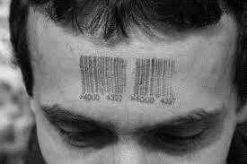
1.2 数据泄露 汇入地下经济
12306数据泄露 14多万用户信息
人的身份
雅虎数据泄露 10亿多账户
几乎是永久的
人与人之间的关系
某知名邮箱数据泄露 5亿多条
基本是稳定的
社交网站 成重灾区
此类数据泄露带来的影响 很难在短时间内被冲淡

Slide 9
1.3 安全事件 商业军火
2015年 Equation攻击
活跃了近20年的APT攻击组织 早于其他组织发现更多0day漏洞 拥有一套用于植入恶意代码的 信息武器库 可对数十种常见品牌硬盘实现固件 植入的恶意模块 绕过代码签名限制的特殊方法
42个国家
500次感染
300多个域名
100台服务器托管
模式化攻击
攻击成本降低 缺少鲜明基因特征 难追溯
2016 Dyn DDOS
美国最主要DNS服务商Dyn 1.2Tbps流量 “史上最严重DDoS攻击” 规模大：上千万个IP 物联网设备感染Mirai 组成僵尸网络
连带影响：杭州某公司召回四种网 络摄像头，大约430万台
42个国家
难溯源
1.2Tbps

Slide 10

1.4 恶意代码 灯下黑
PC平台恶意代码行为分类排行
10000000
9000000
8000000
7000000
1
流量模式
6000000
5000000
2
个人隐私倒卖
4000000
3
低投入高收益
3000000
2000000
4
越发普遍
1000000
数量/次

Slide 11

1.5 电信诈骗 泛滥成灾
卖给诈骗分子 团伙作案
策划骗术 筛选人群
电信诈骗产业链
拨打电话直接诈骗团伙
洗钱团伙 若干诈骗点转取
收集办理 非实名电话卡银行卡
倒卖个人信息团伙
222亿
2015年全国公安机关共立电信诈骗案件59万起，同比上升32.5%，共造成经济损失
2016年 十大电信诈骗 最高骗走
1700万

Slide 12






1.6 勒索软件 席卷全球
3%
近两年移动勒索软件数量变化情况
数据来源：移动安全·安天
4%
7
6
5
4
3
2
1
0
39%
55%
Q1
Q2
Q3
Q4
10亿美元
勒索软件在全球范围内分部情况占比
数据来源：移动安全·安天
2016年 勒索病毒造成损失预估超过

Slide 13
二、这些威胁从哪里来？
不安全的软件开发？

Slide 14
2.1 业务发展之初 系统脆弱 遭受攻击 “漏洞爆发”
——安全漏洞如同灾害一般爆发
需求设计阶段
缺少安全设计
软件开发
缺少安全编码规范
项目管理
压缩进度
漏洞修复
成本高
发现威胁
时间滞后
企业内部
缺少安全意识
木桶原理
外部威胁
业务发展
频繁更新

Slide 15
2.2 不安全的软件开发
SQL Injection
84%
OS Command Execution
84%
Path Travel 74%
Cross-Site Scripting 58%
Denial Of Service
32%
Local File Include
21%
XML External Entity Injection
16%
Arbitrary File Upload
11%
Reference: Google 《Most popular attacks》

Slide 16
三、软件安全开发
电商安全之软件安全开发

Slide 17





3.1 改进效果
72%
42%
20%
15%
8%
5%
高危漏洞数
中危漏洞数
低危漏洞数
高危及严重漏洞数量整体
降低30%

Slide 18
3.2 “自下而上”软件安全开发流程SDL
Phase1
培训 Phase2 需求收集
前置：安全风险
流程框架
降低：攻击面
Security Development Lifecycle
降低：软件修复成本
 安全培训：安全开发
 需求收集：脆弱威胁
 安全评审：安全红线
Phase3 软件设计 Phase4 实施部署
Phase7
?
提升：软件安全
…..
 白盒测试：代码安全
 黑盒测试：业务安全
 安全发布：发布流程
Phase 7 …
主要收益
Phase5
验证 Phase6 发布

Slide 19
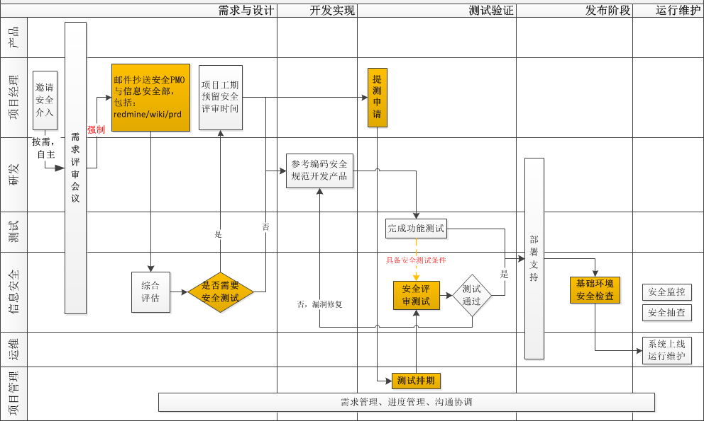
3.3 唯品会项目安全上线管理流程
邮件抄送安PMO 与信息安全部， 包括
“redmine/wiki/prd
”
提 测 申 请
是否
需要 安全 测试
安全评
审测试
基础环境
安全检查
测试排期

Slide 20

3.3.1 安全培训
参考文章：《唯品会信息安全培训体系》
2017-01-09 唯品会安全应急响应中心官网微信号
https://mp.weixin.qq.com/s/btFpm7kjPnvl7Wp02StarA
安全开发培训 信息安全培训 安全意识培训

Slide 21
3.3.2 需求与设计
 需求评审原则：CIA
 攻击面最小化
 风险评估
安全需求
 基本隐私
 业务场景梳理
 权限最小化
 业务之间的关联性
C.I.A
威胁建模
 默认安全
 纵深防御
 S.T.R.I.D.E. 威胁分析
 信息模型
安全设计
 功能模型
 行为模型

Slide 22

3.3.3 威胁建模与安全评审
数据流
request
read
User(Client)
web
applications
database
response
write
S
Spoofing 仿冒
T
Tampering 篡改
R
Repudiation 抵赖
I
Information Disclosure 信息泄露
D
D.o.S
拒绝服务
E
Elevation of Privilege 权限提升

Slide 23


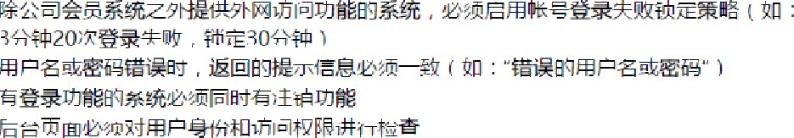
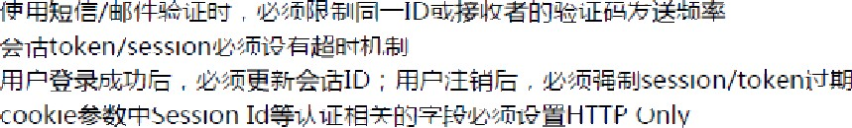

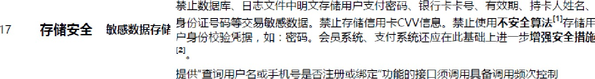
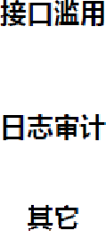
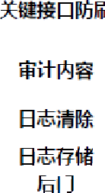
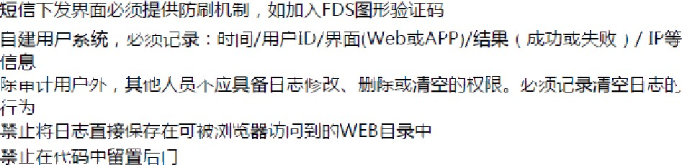
3.3.4
LJ 0
C oo kıe
HTTP Only
OWASP.ORG

Slide 24
3.3.5 统一框架 开发实现
唯品会Venus统一开发框架
配置管理 监控 安全
单元测试 模型映射
…
OSP REST
…
CODEGEN GRADLE
…
基础框架
组件/资源客 户端框架
服务框架
工具
数据库 缓存 消息
Zookeeper
….
高安全性 | 高可扩展性 | 高可用性 | 高效率 | 低成本

Slide 25
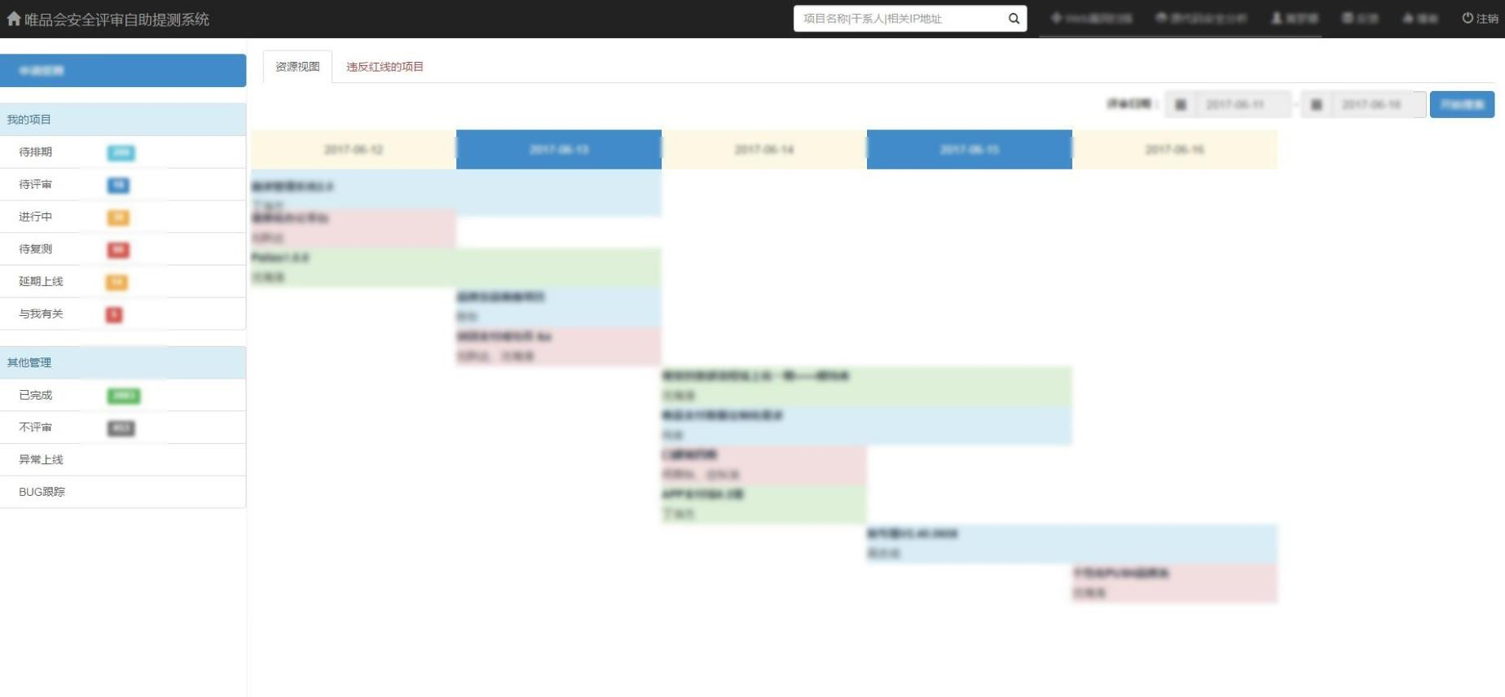
3.3.6 验证与发布
唯品会安全评审自助提测系统

Slide 26
3.4 “安全闭环”唯品会安全应急响应中心
Phase1
培训 Phase2 需求收集
前置：安全风险
流程框架
降低：攻击面
Security Development Lifecycle
降低：软件修复成本
 安全培训：安全开发
 需求收集：脆弱威胁
 安全评审：安全红线
Phase3 软件设计 Phase4 实施部署
Phase7
安全应?急响应
提升：软件安全
提升：应急响应
 白盒测试：代码安全
 黑盒测试：业务安全
 安全发布：发布流程
 事件响应：安全应急
主要收益
Phase5
验证 Phase6 发布

Slide 27
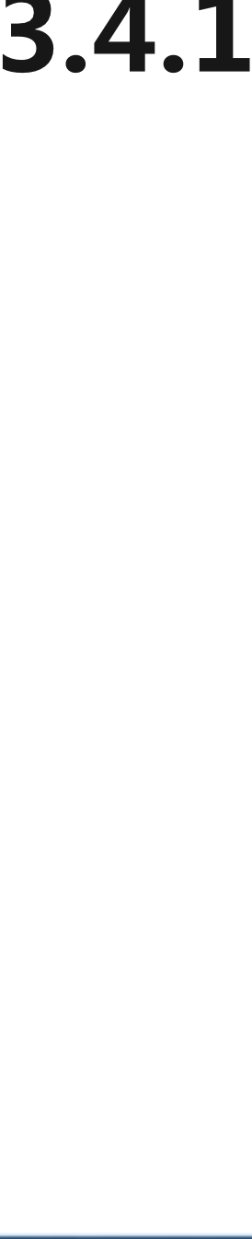
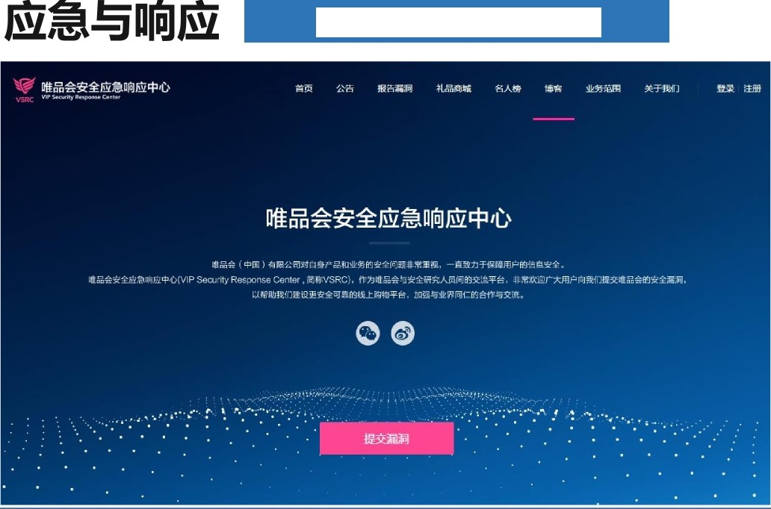


https://sec.vip.com/
OWASP.ORG

Slide 28
四、安全监控与应 _{急} 响应
VSRC

Slide 29
[1/4] 为什么需要安全应急？
1
2
3
4
1
网络威胁形式的多样化和复杂化
 传播速度快：整个周末都被勒索软件刷屏
 覆盖面广：全球范围爆发
新旧挑战
 案例：2017年5月13日，全球近一百家遭勒索软件攻击约7.5万 台计算机被感染，WannaCry迅速袭击全球各地成千上万个系 统。

Slide 30
[2/4] 为什么需要安全应急？
1
2 3
2014年 Heart Bleed/Bash Shellshock
4
2
业内对严重漏洞的预判能力正在下降
2015年 GHOST
漏洞预判能力降低
2016年 Dirty Cow
2017年 WannaCry
 缺乏完善的应急预案

Slide 31
[3/4] 为什么需要安全应急？
1
2
3
4
3
 上游厂商遭受更多的攻击
供应链工具链脆弱性增加
 导致整个供应链工具脆弱性增加
威胁泛化
 行业资质门槛的问题
 防护能力稍弱的第三方供应商 → 攻击者以其受信任的身份为跳 板 → 攻击防护能力较强的企业

Slide 32
[4/4] 为什么需要安全应急？
1 2 3 4
 E.g. 2015年初 CVE-2015-0002 Google的安全小组发现了一个 Windows8.1的漏洞，在微软尚未对漏洞做出修补的情况下， Google严格按照自身的标准，在第90天公布了漏洞详情。
 保护用户安全？ 还是 保障用户的知情权？
 一些漏洞披露方采用了更灵活的漏洞披露方式
4
不正当的漏洞纰漏 漏洞修复未完成

Slide 33

唯品会安全应急响应中心
——VIP Security Response Center（VSRC）
4.1
https://sec.vip.com/
基础组件 固有风险
a. 基础系统本身也是程序
b. 缺少安全设计 软件风险无法预估
c. 安全的“木桶原理”
…
线上电商 特卖模式
a. 业务广泛 线上系统多
b. 互联网在线业务
c. 暴露大量入口
d. 攻击者触手可及
e. 暴露攻击面广泛
…
唯品会
安全应急响应中心
$ 黑客攻击
恶意竞争
技术抗衡
…
人为因素 木桶原理
VSRC
a. 小步快跑敏捷迭代
b. 匆忙上线未经过安全评审
c. 快速迭代未经过安全评审
d. 项目进度缩短未经过安全评审
e. 违反安全开发红线
f. 内部人员的违规操作
….
$ 黑灰产业
巨大利益 分工有序 肆意泛滥
…
$ 信息泄露
恶意舆论 负面影响 资产受损
…
外部威胁
无法避免 漏洞被外部发现…

Slide 34



唯品会安全应急响应中心
重要职责
4.2
——VIP Security Response Center（VSRC）
a.
安全漏洞处理 1、漏洞及威胁情报安全应急响应
b. 安全事件溯源
c. 脆弱性分析及系统整改
a. 协助企业信息安全危机公关
d. 其他相关事件及处理
唯品会
安全应急响应中心
VSRC
b. 传递企业对信息安全的态度
3、信息安全窗口
2、黑客入侵事件处理
a. 黑客入侵事件响应
b. 相关后续工作事宜
4、连接内外枢纽
a. 对外开放的交流平台
b. 反馈唯品会安全风险的途径
凝聚内外部安全力量的枢纽！
c. 加强与业界同仁间的合作交流

Slide 35
唯品会安全应急响应中心
提升重大威胁检测效率
4.3
上百台服务器
2017年2月
及时避免唯品会众多核心业务服务器的敏感信息泄露
P*****.vipshop.com ****敏感信息泄露
2017年2月
全体员工
3亿会员
2017年3月
******i.vip.com ****敏感信息泄露
m.o****ipshop.com ****敏感信息泄露
2017年3月
全体员工
3亿会员
2017年1月
***vip.com ****敏感信息泄露

Slide 36


唯品会安全应急响应中心
提升安全应急效率
4.4
安全应急
 应急响应SLA 100%：
 做到7*24小时应急SLA的安全应急响应
 漏洞修复SLA 100%：
 跟进开发100% 漏洞修复SLA 完成漏洞修复上线
 及早抑制发现内部风险：
 基本达到98% 问题溯源
 整改下线域名 4个月时间
 问题子域近180个下线 提升近20倍
 企业内部安全系统试金石
 有效传递100% 唯品会信息安全的态度
100% 应急响应SLA
漏洞修复SLA
100%
98%
问题溯源覆盖率
问题系统整改
20倍
2倍
吸引外部力量

Slide 37


唯品会安全应急响应中心
4.5
提升： 唯品会会员对唯品会的安全感
安全感
安全感
提升： 唯品会会员对唯品会的信任度
信任度
 吸引外部白帽子数量 新增127名 上升2倍
达500人
 唯品会安全应急响应中心微信公众号关注人数
增加数千人
提升： 唯品会信息安全工作在行业内影响力
影响力
 公众号技术分享文章阅读量
16万上升到了20余万人次
 外部反馈 技术分享 内容质量优异
提升： 唯品会安全应急响应中心行业内知名度
知名度

Slide 38
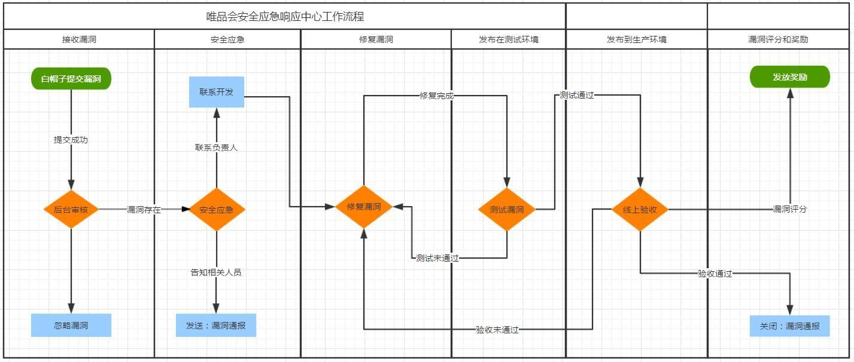
VSRC安全应急闭环流程
——Responsible Vulnerability Disclosure Process
4.6

Slide 39
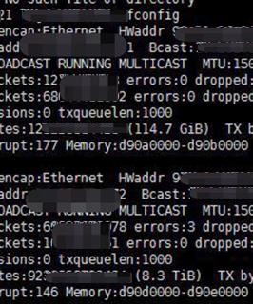
案例1：VSRC史上最高奖励记录：5万元
30分钟应急完毕全部机器
2/4 11:40 发现风险
2/4 11:42 验证漏洞
2/4 11:44 联系业务方
2/4 11:50 确定缓解措施
2/4 11:55 通知相关人员
浅析：
Java RMI远程 反序列化任意类及 远程代码执行解析
2/4 12:15 处理受影响服务器
原因：
1、业务上线前未经安全评审
2、端口的巡检策略有待调整
3、其余关联性安全问题
2/4 13:00 排查受影响范围
2/4 13:20 处理全部受影响服务器
2/4 15:00 全部服务器处理完毕
2/5 追根溯源 讨论最终解决方案
2/4 15:30 完整事件处理报告

Slide 40
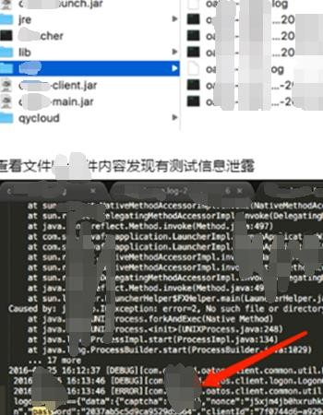
案例2：第三方平台系统泄露大量敏感文件
除夕前一天的下午
除夕前天下午….
第三方平台
15:20 发现风险并确认危害
安全开发红线
安全意识薄弱
违反上线流程
15:30 关闭外网服务
多处违反安全编码
一周时间 软件整改

Slide 41


五、安全工作的“实干者”
“沧海横流”的时代 不做”预言家”
TIPS:
风险前置 资产清单 提前预知
…
尽管面对种种恐惧，但是自身的进步和发展，才是最大的“安全”

Slide 42

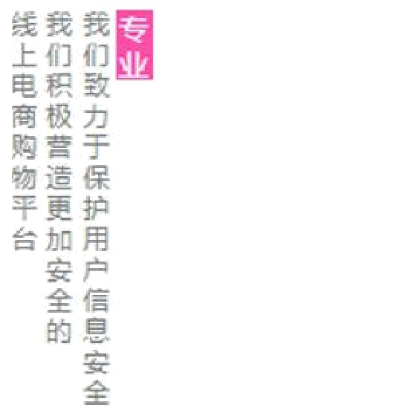
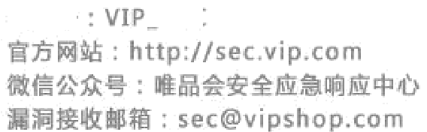
OWASP.ORG

